Slide 1
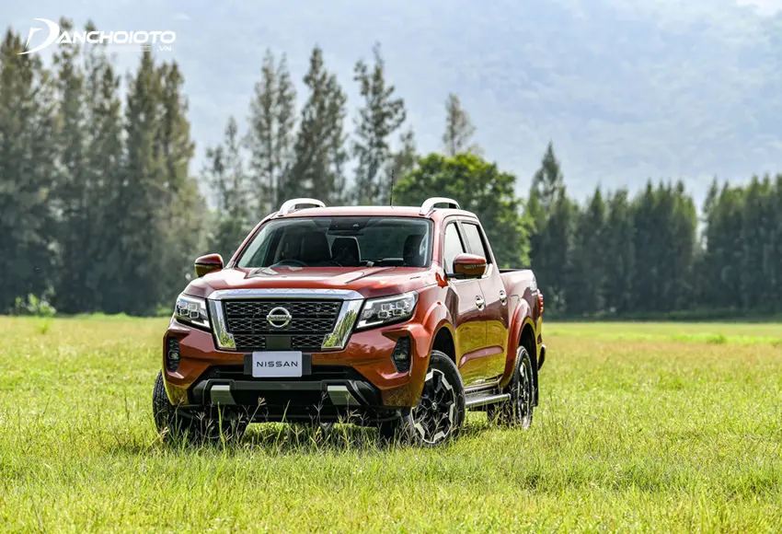
Vật liệu chính
Vật liệu sử dụng: Chủ yếu là nhựa cứng
Được bọc da cao cấp
Bản tiêu chuẩn bọc nỉ
Navara 2022 chuyển từ động cơ 2.5L sang tăng áp kép 2.3L

Slide 2
So sánh vật liệu với bản tiền nhiệm
Nissan navara 2022 kế thừa kích thước trọng lượng từ bản tiền nhiệm

Slide 3
So sánh vật liệu với bản tiền nhiệm
Ngoại thất
Bản 2022 được thêm vào
Nẹp chân kính mạ crom
Khoá vô lăng khi tắt máy

Slide 4
So sánh vật liệu với bản tiền nhiệm
Nội thất
Bản 2022 được thay đổi
Chất liệu ghế được thiết kế với da cao cấp thay vì nỉ như tiền nhiệm
Ghế có thêm công nghệ Zero Gravity
Hệ thống ga tự động - Cruise control
Màn hình từ 5inch lên 7inch
Đàm thoại rảnh tay và chức năng két nối với Smart Phone
Ra lệnh giọng nói
Cửa gió sau với 2 cửa gió độc lập kết hợp cổng sạc USB và khay đựng đồ
Màn hình giải trí cảm ứng 8 inch

Slide 5
So sánh vật liệu với bản tiền nhiệm
Bản 2022 được thay đổi
Chất liệu ghế được thiết kế với da cao cấp thay vì nỉ như tiền nhiệm
Ghế có thêm công nghệ Zero Gravity
Hệ thống ga tự động - Cruise control
Màn hình từ 5inch lên 7inch
Đàm thoại rảnh tay và chức năng két nối với Smart Phone
Ra lệnh giọng nói
Cửa gió sau với 2 cửa gió độc lập kết hợp cổng sạc USB và khay đựng đồ
Màn hình giải trí cảm ứng 8 inch

Slide 6
So sánh vật liệu với bản tiền nhiệm
Về động cơ, bản 2022 thay đổi từ cỗ máy diesel Turbo kép 2.5L sang 2.3L, vành xe đúc hợp kim
Về trang bị an toàn, Nissan navara 2022 kế thừa từ bản tiền nhiệm

Slide 7
Xu hướng thẩm mỹ của sản phẩm
Thay đổi từ tiền thiết kế đến hiện tại
Mẫu bán tải có đường nét thiết kế khỏe khoắn và nam tính đặc trưng của nhà Nissan
Mang lại cảm giác lái thoải mái và cải thiện mức tiết kiệm nhiên liệu

Slide 8
Xu hướng thẩm mỹ của sản phẩm
Nissan navara 2021
Một số chi tiết kế thừa từ bản tiền nhiệm
Có những cải tiến, thay đổi lớn trong thiết kế ngoại thất giúp chiếc xe trở lên hầm hố, hiện đại, khỏe khoắn và ấn tượng hơn
Vô lăng tinh chỉnh với góc đánh lái nhỏ hơn và nhẹ hơn

Slide 9
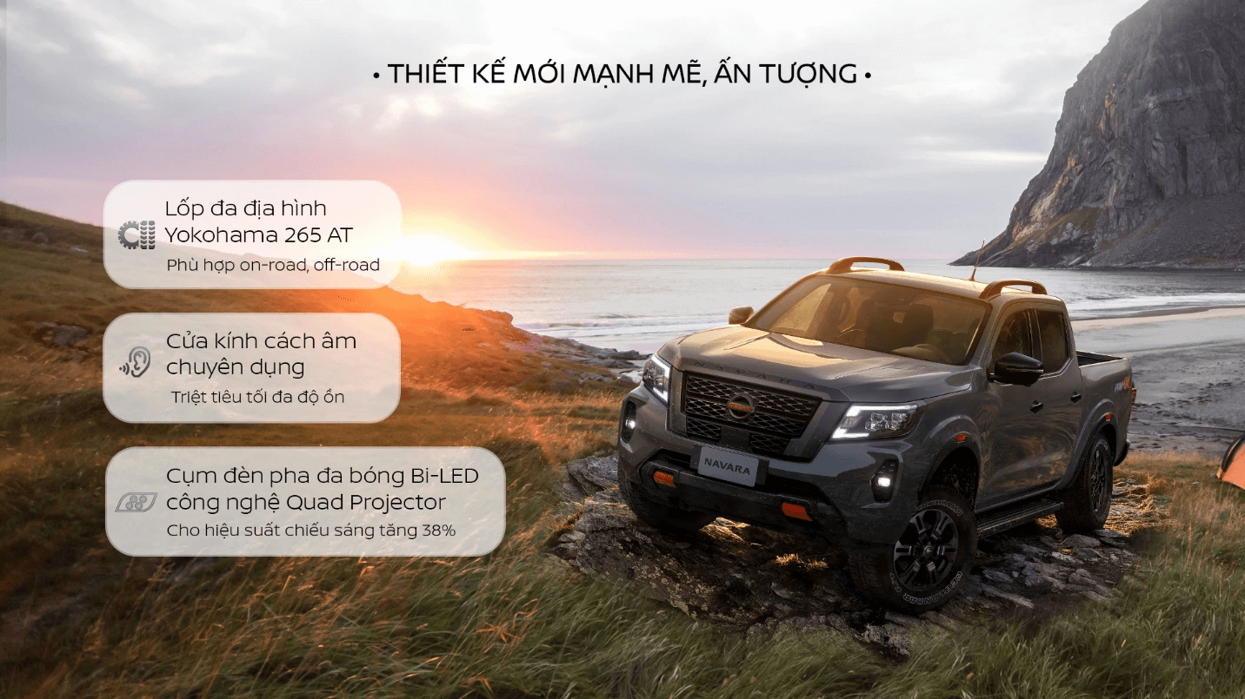
Xu hướng thẩm mỹ của sản phẩm
Nissan navara 2022
Có sự dịch chuyển đáng kể trong độ tuổi khách hàng
Navara giờ không còn gắn liền với nét bo tròn mà trở nên gân guốc và nam tính hơn

